Slide 1
Таблицы в HTML

Slide 2
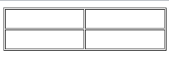
Этапы создания таблицы
Формирование таблицы:
<TABLE></TABLE>
Строки таблицы:
<TABLE>
<TR></TR>
<TR></TR>
</TABLE>
Ячейки таблицы:
<TABLE>
<TR>
<TH></TH><TH></TH>
</TR>
<TR>
<TD></TD><TD></TD>
</TR>
</TABLE>
Notes:
Таблицы HTML создаются в четыре этапа.
На первом этапе в HTML-коде с помощью парного тега <TABLE> формируют саму таблицу:
<TABLE>
</TABLE>
Таблица HTML представляет собой блочный элемент Web-страницы. Это значит, что она размещается отдельно от всех остальных блочных элементов: абзацев, за- головков, больших цитат, аудио- и видеороликов. Так что вставить таблицу в абзац мы не сможем. (Нужно сказать, что таблица в абзаце выглядела бы, по меньшей мере, странно...)
На втором этапе формируют строки таблицы. Для этого предусмотрены парные теги <TR>; каждый такой тег создает отдельную строку. Теги <TR> помещают внутрь тега <TABLE>
На третьем этапе создают ячейки таблицы, для чего используют парные теги <TD> и <TH>. Тег создает обычную ячейку, а тег — ячейку заголовка, в которой будет помещаться "шапка" соответствующего столбца таблицы. Теги <TD> и <TH> помещают в теги <TR>, создающие строки таблицы, в которых должны находиться эти ячейки.

Slide 3
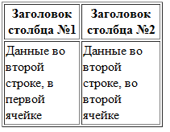
Этапы создания таблицы
Добавление текста:
<TABLE>
<TR>
<TH>Заголовок столбца №1</TH>
<TH>Заголовок столбца №2</TH>
</TR>
<TR>
<TD>Данные во второй строке, в первой ячейке</TD>
<TD>Данные во второй строке, во второй ячейке </TD>
</TR>
</TABLE>
Notes:
На четвертом, последнем, этапе указывают содержимое ячеек, которое помещают в соответствующие теги <TD> и <TH>

Slide 4
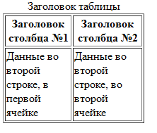
Этапы создания таблицы
Добавление заголовка:
<TABLE>
<CAPTION>Заголовок таблицы</CAPTION>
<TR>
<TH>Заголовок столбца №1</TH>
<TH>Заголовок столбца №2</TH>
</TR>
<TR>
<TD>Данные во второй строке, в первой ячейке</TD>
<TD>Данные во второй строке, во второй ячейке </TD>
</TR>
</TABLE>
Notes:
На четвертом, последнем, этапе указывают содержимое ячеек, которое помещают в соответствующие теги <TD> и <TH>

Slide 5
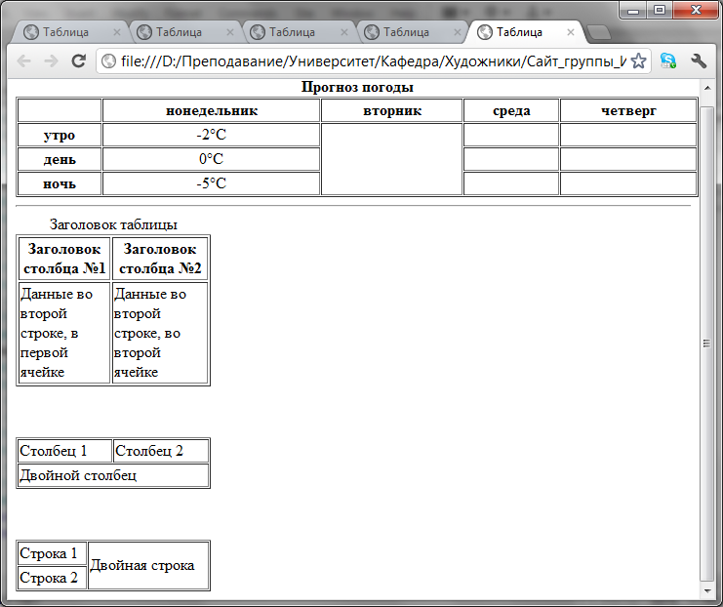
Объединение
colspan
<table>
<tr>
<td>Столбец 1</td><td>Столбец 2</td>
</tr>
<tr>
<td colspan="2">Двойной столбец</td>
</tr>
</table>
rowspan
<table>
<tr>
<td>Строка 1</td><td rowspan="2">Двойная строка </td>
</tr>
<tr>
<td>Строка 2</td>
</tr>
</table>

Slide 6
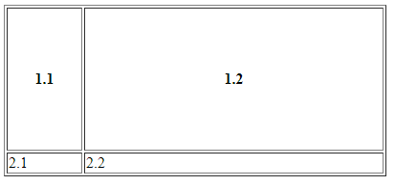
Габариты
<table width=“400” border="1">
<col width="20%"><col width="80%">
<tr height="150">
<th>1.1</th>
<th>1.2</th>
</tr>
<tr>
<td>2.1</td>
<td>2.2</td>
</tr>
</table>

Slide 7
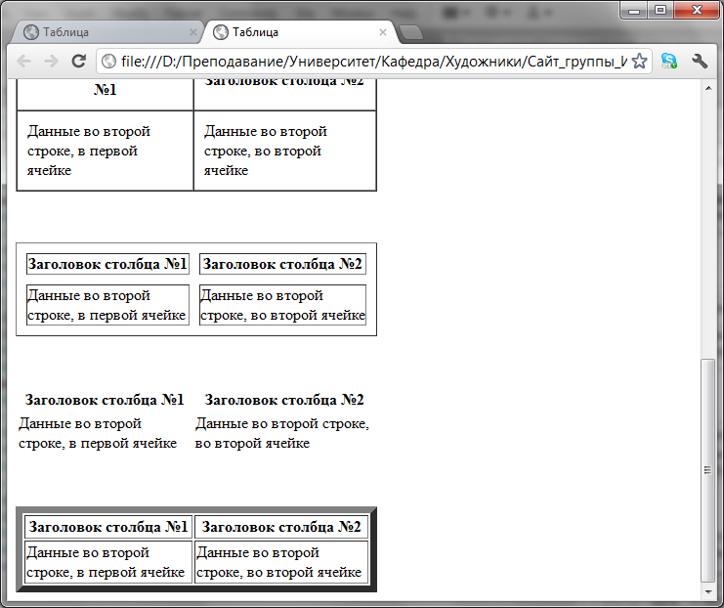
Паребрик
<TABLE border="0">
<TABLE border=“7">

Slide 8
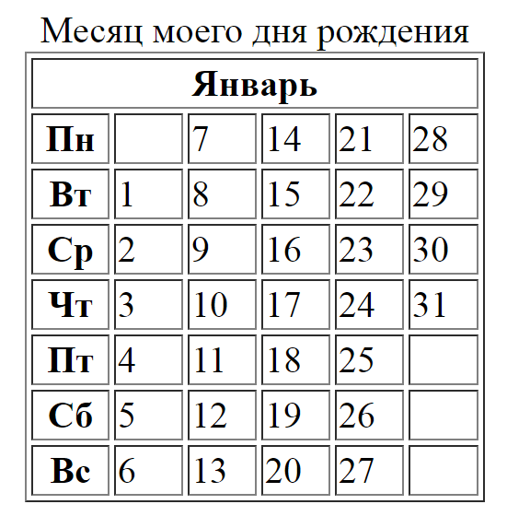
Задание
Разместить таблицу по центру страницы

Slide 9
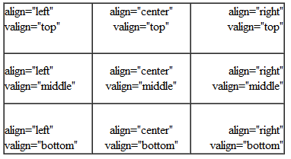
Плаваем в ячейке
Notes:
Создать такую таблицу

Slide 10
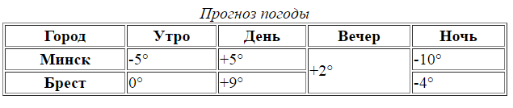
Задания

Slide 11
Секции таблицы
<TABLE>
<THEAD>
<TR>
<TH>Столбец 1</TH><TH>Столбец 2</TH>
</TR>
</THEAD>
<TBODY>
<TR>
<TD>Ячейка 1.1</TD><TD>Ячейка 1.2</TD>
</TR>
<TR>
<TD>Ячейка 2.1</TD><TD>Ячейка 2.2</TD>
</TR>
</TBODY>
<TFOOT>
<TR>
<TD>Итог по ячейке 2.1</TD>
<TD>Итог по ячейке 2.2</TD>
</TR>
</TFOOT>
</TABLE>
Допускается только один.
Сразу после <TABLE>.
Может объединять несколько <TR>.
Допускается несколько.
Может объединять несколько <TR>.
Допускается только один.
Отображается только внизу.
Может объединять несколько <TR>.
Notes:
Элемент <thead> предназначен для хранения одной или нескольких строк, которые представлены вверху таблицы. Допустимо использовать не более одного элемента <thead> в пределах одной таблицы, и он должен идти в исходном коде сразу после тега <table>.
Элемент <tbody> предназначен для хранения одной или нескольких строк таблицы. Это позволяет создавать структурные блоки, к которым можно применять единое оформление через стили, а также управлять их видом через скрипты.
Допускается применять несколько тегов <tbody> внутри контейнера <table>. Доступны и другие виды группировок строк — <tfoot> и <thead>, ни один из них не должен перекрываться с элементом <tbody>.
Элемент <tfoot> предназначен для хранения одной или нескольких строк, которые представлены внизу таблицы. Хотя тег <tfoot> в исходном коде должен быть определен до тега <tbody>, браузеры отображают его в самом низу таблицы.
В пределах таблицы разрешается использовать только один элемент <tfoot>.

Slide 12
Ссылки
Анатомия ссылки
Средства навигации

Slide 13
Создание гиперссылок
<a href=“http://mysite.com/file123.html”> Текст ссылки
</a>
<a href=“file.zip”>Скачать файл</a>
<a href=“../../images/index.html”> Галерея
</a>
Notes:
Создать текстовую гиперссылку очень просто. Достаточно найти в блочном эле- менте (например, абзаце) фрагмент текста, который нужно превратить в гипер- ссылку, и заключить его в парный тег <A>. Интернет-адрес целевой Web-страницы указывают в атрибуте HREF этого тега.
Гиперссылка (т. е. тег <A>) представляет собой встроенный элемент Web-страницы, т. е. это часть блочного элемента, например, абзаца:
Вот гиперссылка, которая указывает на Web-страницу page125.html, хранящуюся в папке pages, вложенной в корневую папку сайта, на сайте http://www.somesite.ru:
<A HREF="http://www.somesite.ru/pages/page125.html">Страница №125</A>
Что произойдёт если мы щёлкнем по сслыке с файлом?

Slide 14
Создание гиперссылок. Абсолютная ссылка
URI:
http://site.by/folder/file.jsp?var=val&set=one#ID
протокол передачи:
http://
сайт (домен, IP-адрес)
site.by
путь к запрашиваемому файлу на site.by
/folder/file.jsp
передаваемые переменные
?var=val&set=one
идентификатор объекта на странице file.jsp к которому нужно перейти
#ID
Notes:
Создать текстовую гиперссылку очень просто. Достаточно найти в блочном эле- менте (например, абзаце) фрагмент текста, который нужно превратить в гипер- ссылку, и заключить его в парный тег <A>. Интернет-адрес целевой Web-страницы указывают в атрибуте HREF этого тега.
Гиперссылка (т. е. тег <A>) представляет собой встроенный элемент Web-страницы, т. е. это часть блочного элемента, например, абзаца:
Вот гиперссылка, которая указывает на Web-страницу page125.html, хранящуюся в папке pages, вложенной в корневую папку сайта, на сайте http://www.somesite.ru:
<A HREF="http://www.somesite.ru/pages/page125.html">Страница №125</A>
Что произойдёт если мы щёлкнем по сслыке с файлом?

Slide 15
Создание гиперссылок
http://site.by/foo/pages/2013/10/index.html
http://site.by/foo/pages_list.php?param=21
1->2: ../../../pages_list.php?param=21
2->1: pages/2013/10/index.html
http://site.by/index.asp
http://site.by/admin/panel/settings.asp
1->2: /admin/panel/settings.asp
2->1: ../../index.asp
http://site.by/index.asp
http://domain.com/admin/panel/settings.asp
1->2: http://domain.com/admin/panel/settings.asp
2->1: http://site.by/index.asp

Slide 16
Цели в ссылках
Открытие в новой вкладке браузера:
<a href=“http://tut.by/file123.html” target=“_blank”> ссылка </a>
Значение target= “_self” – по умолчанию
Пустая ссылка:
(перемотка на верх старницы)
<a href=“#”>ссылка </a>

Slide 17
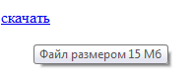
Описание ссылок
<a href=“file123.pdf”
title=“Файл размером 15 Мб” download>
скачать
</a>
Корень сайта (диска):
<a href=“/” title=“go home”>
Home
</a>

Slide 18
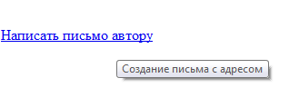
Сошлёмся на почту!
<a href=“mailto:mail@mail.com” title=“Создание письма с автору”>Написать письмо автору</a>

Slide 19
Якоря. Вариант 1
Оглавление (переход от ссылки):
<A HREF="#chapter3">Глава 3</A>
Контент (переход к главе):
<P>Окончание второй главы...</P>
<A name="chapter3">Текст якоря</A>
<P>Начало третьей главы...</P>

Slide 20
Якоря. Вариант 2
Оглавление (переход от ссылки):
<A HREF="#chapter3">Глава 3</A>
Контент (переход к главе):
<P>Окончание второй главы...</P>
<H2 id="chapter3">Заголовок третьей главы</H2>
<P>Начало третьей главы...</P>

Slide 21
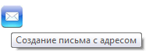
Изображения-гиперссылки
<A HREF="mailto:mail@mail.com">
<IMG SRC="email.gif">
</A>

Slide 22
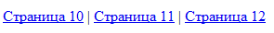
Полоса навигации
<P><A HREF=“page10.html”> Страница 10</A> |
<A HREF=“page11.html”> Страница 11</A> |
<A HREF=“page12.html”> Страница 12 </A></P>

Slide 23
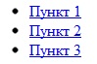
Меню список
<ul>
<li><a href="#">Пункт 1</a></li>
<li><a href="#">Пункт 2</a></li>
<li><a href="#">Пункт 3</a></li>
</ul>

Slide 24
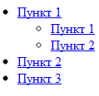
Меню список
<ul>
<li><a href="#">Пункт 1</a>
<ul>
<li><a href="#">Пункт 1</a></li>
<li><a href="#">Пункт 2</a></li>
</ul>
</li>
<li><a href="#">Пункт 2</a></li>
<li><a href="#">Пункт 3</a></li>
</ul>

Slide 25
Д/з
Продолжить оформление разделов
Программа на Python — часть 1
Программа на Python — часть 2
Программа на Python — часть 3
Сделать
Убрать избыточное форматирование (подчёркивание в будущих ссылках)
Добавить ссылки на страницы
Добавить ссылки на разделы страниц
Добавить ссылки на оглавление
В части 3 ссылки на соответствующие статьи в вики на тексте Linux, Mac и Microsoft Windows

Slide 26
Мультимедиа в HTML
Графика

Slide 27
Форматы интернет графики
Формат GIF (Graphics Interchange Format)
+: анимация, прозрачность;
-: «256».
Формат JPEG (Joint Photographic Experts Group)
+: полутоновые изображения
-: нет прозрачности и анимации
Формат PNG (Portable Network Graphics)
+: штриховые или полутоновые изображения, полупрозрачность
-: нет анимации (кроме APNG)
Notes:
Формат GIF (Graphics Interchange Format, формат обмена графикой) — старожил среди "сетевых" форматов графики. Он был разработан еще в 1987 году и модерни-зирован в 1989 году. На данный момент он считается устаревшим, но все еще широко распространен.
Достоинств у него довольно много. Во-первых, GIF позволяет задать для изображения "прозрачный" цвет; закрашенные этим цветом области изображения станут своего рода "дырками", сквозь которые будет "просвечивать" фон родительского элемента. Во-вторых, в одном GIF-файле можно хранить сразу несколько изображений, фактически — настоящий фильм (анимированный GIF). В-третьих, из-за особенностей применяемого в нем сжатия он отлично подходит для хранения штриховых изображений (карт, схем, рисунков карандашом и пр.).
Недостаток у формата GIF всего один — он совершенно не годится для хранения полутоновых изображений (фотографий, картин и т. п.). Это обусловлено тем, что GIF-изображения могут включать всего 256 цветов, и потерями качества при сжатии.
GIF используется для хранения элементов оформления Web-страниц (всяческих линеек, маркеров списков и т. п.) и штриховых изображений.
Формат JPEG (Joint Photographic Experts Group, Объединенная группа экспертов по фотографии) был разработан в 1993 году специально для хранения полутоновых изображений. Для чего активно применяется до сих пор.
JPEG, в отличие от GIF, не ограничивает количество цветов у изображения, а реализованное в нем сжатие лучше всего подходит для полутоновых изображений. Однако он плохо справляется с штриховой графикой, не поддерживает "прозрачный" цвет и анимацию.
Формат PNG (Portable Network Graphics, перемещаемая сетевая графика) появился на свет в 1996 году. Он разрабатывался как замена устаревшему и не очень удобному GIF, а также, в некоторой степени, JPEG. В настоящее время он последовательно отвоевывает "жизненное пространство" у GIF.
К достоинствам формата PNG можно отнести возможность хранения как штриховых, так и полутоновых изображений и поддержку полупрозрачности. Недостаток всего один и некритичный — невозможность хранения анимации.
Осталось назвать расширения, под которыми сохраняются файлы того или иного формата. Файлы GIF и PNG имеют "говорящие" расширения gif и png, а файлы JPEG — jpg, jpe или jpeg.

Slide 28
Изображения. Тэг <img>
<P>Это изображение –
<IMG src=“../image.png” ></P>
Относительное расположение:
../../image.jpg;
/img/animation.gif
Абсолютное расположение:
D:\Sites\My_site\bg.jpg
http://my_site.by/bg.jpg
Notes:
Что за символ ../ А?

Slide 29
Изображения. Тэг <img> Атрибуты title и alt
<img src="Icon-Python.png" alt="Python" title="Python — объектно-ориентированный язык программирования">
Cодержимое тега alt отображается, когда браузер не может отобразить изображение (например, запрещено вывод картинок или не находит картинку). Будет выведен просто текст
Тэг title будет отображаться когда на картинку навести мышкой, а если фото подписать - выведет обычный текст.
<img src="img/Icon-Python.png" alt="Python" title="Python — объектно-ориентированный язык программирования">
Notes:
Когда отображается alt, а когда title.

Slide 30
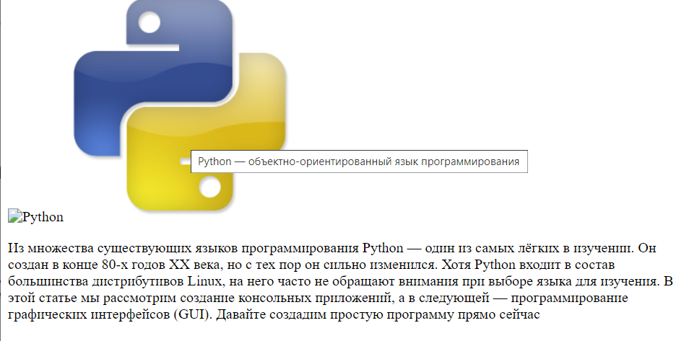
Изображения. Тэг <img> Атрибуты title и alt

Slide 31
Изображения. Тэг <img> Модифицирующие геометрию атрибуты
Определяет ширину и высоту соответственно
(может происходить нарушение пропроций)
<img src="Icon-Python.png" width="482" height="220">
Подбирается автоматически из размера изображения
(пропорции всегда сохраняются)
<img src="Icon-Python.png" >
Второй габарит подирается автоматически согластно пропорциям
(пропрции всегда сохраняются)
<img src="Icon-Python.png" width="482">
Notes:
Для сохранения пропорций достаточно один из параметров убрать

Slide 32
Желаю успехов в учёбе!

